Slide 1
A novel punch design approach with progressive clearance variation for the punching—broaching process Uma nova abordagem de design de perfuração com variação de depuração progressiva para o processo de perfuração
A perfuração de chapas grossas.

Slide 2
Objetivo
Avaliar a influência do design do perfurador sobre a qualidade final dos furos perfurados produzidos em chapas de aço grossas (8 mm, NBR 6656). Foram analisadas várias geometrias de perfuração com dentes de broche combinados, bem como Punçoes com geometrias tradicionais.
Propor uma nova abordagem de design de perfuração

Slide 3
Materiais e Métodos
Utilizado software ABAQUS para a simulação do processo de perfuração e brochar.
Avaliação variância da qualidade da superfície do furo e precisão dimensional.
Para a validação do método foi utilizado a configuração experimental original e avaliação quantitativa utilizando a análise de variância da qualidade da superfície do furo e precisão dimensional.
O material em chapa utilizado era de 8 mm de espessura, alto. resistência a aço NBR 6656.

Slide 4
Materiais e Métodos
A folha estava em malha com elementos quadrilaterais com quatro nós e integração reduzida (tipo CAX4R) e elementos triangulares com três nós (tipo CAX3).
Nas áreas sob alto estresse (região de cisalhamento), foram aplicados elementos de malha 128 na espessura da folha e uma malha grosseira foi usada para áreas que não estão sob altos níveis de estresse (Soderberg relata que 128 elementos de malha na espessura podem proporcionar bons resultados).
Ferramentas (Punção, suporte, matriz) foram consideradas corpos rígidos.

Slide 5
Materiais e Métodos
Coeficiente de fricção de 0,1 em todas as simulações. A carga no suporte era 10000 N e a velocidade do perfurador era de 1m / s.
As ferramentas têm:
100 mm de comprimento e diâmetro inicial de 8,8 milímetros,
Com o objectivo de fazer furos com diâmetro final de IO mm. A folga entre o diâmetro inicial do punção e o molde é de cerca de 7.6per cento da espessura da folha por lado.

Slide 6
Materiais e Métodos
O material foi modelado como endurecimento isotrópico (material a ser semelhante em todas as direções).
Os critérios de iniciação de dano foram escolhidos de modo a prever a iniciação de dano devido à nucleação, crescimento e coalescência de vazios em materiais dúcteis.

Slide 7
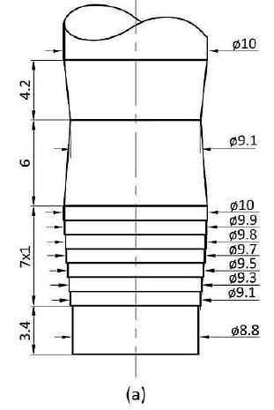
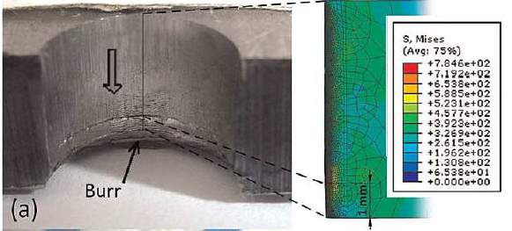
RESULTADOS
A ferramenta de brochar deixou parede do furo com uma região cônica áspera
(l mm) na extremidade inferior do furo e uma pequena rebarba.

Slide 8
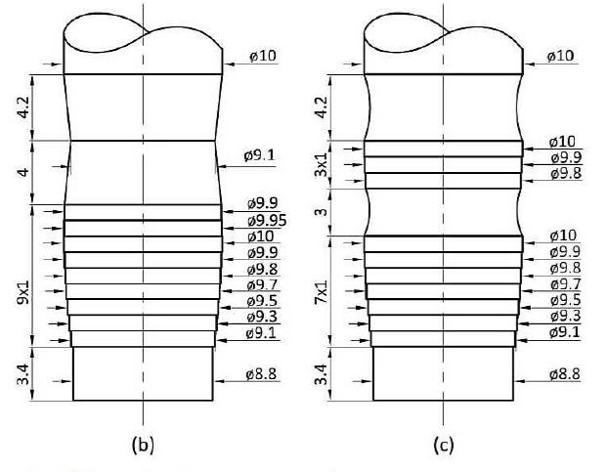
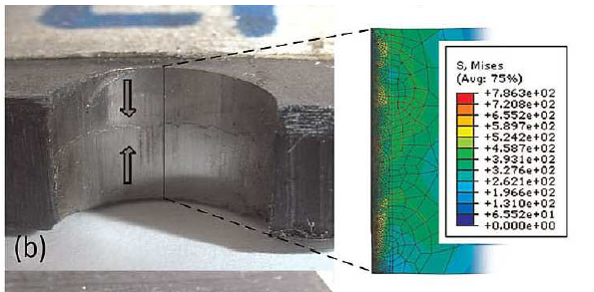
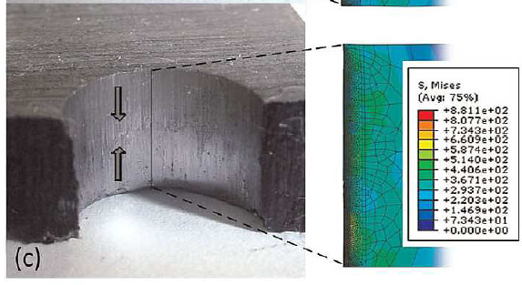
RESULTADOS
Devido à geometria de corte na direção oposta (tipo II) e em duas seções (tipo III), os outros perfuradores puxaram o material de rebarba dentro do orifício durante a retirada do perfurador.
Não teve prejuízos quanto a qualidade superficial dos furos.
Boa concordância dos dados exp e numéricos.

Slide 9
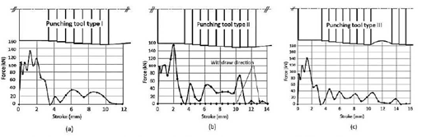
RESULTADOS
O pico de força ocorreu pouco antes do início da fissura na borda da matriz.
a força máxima foi de cerca de 140kN.
tipo II ilustra um segundo pico de força que ocorreu quando o último dente usou a
parede do furo, pode indicar que o último dente está puxando o material de rebarba
para o centro do furo.
Resultou em um bom acabamento e pouca diferença na distribuição de força. Os resultados
obtidos por Marcondes foram devido à combinação com outras variáveis, como lubrificação
e cisalhamento convexo do punção.

Slide 10
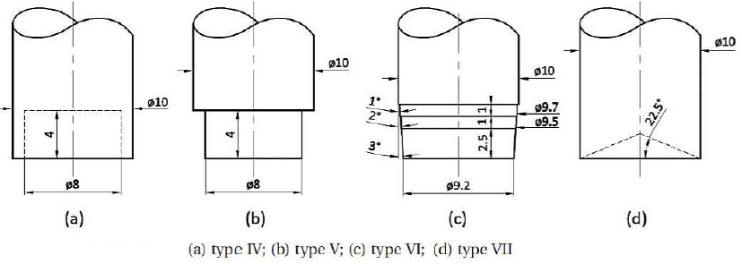
RESULTADOS: Estudo de design de perfuração
Como as geometrias da perfuração brochar ferramentas não mostraram diferenças
significativas em termos de qualidade para a parede do furo perfurado, foram propostas quatro
novos tipos de perfurador. A influência de tais geometrias sobre a qualidade do furo e o
perfil de força durante o processo é analisado.
IV é um perfurador com a área de contato de ponta reduzida,
tipo V é um punção com uma face plana reduzida (dois passos de corte);
VI tem dentes de brochagem cónicas;
VII tem um ângulo de corte cónica côncava de 22,5.

Slide 11
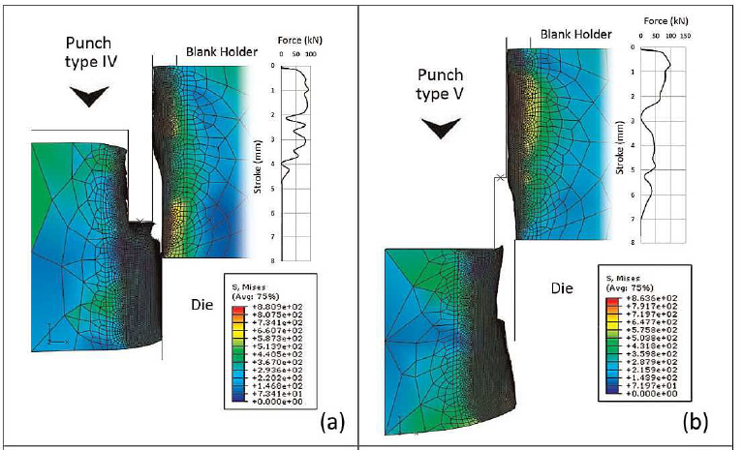
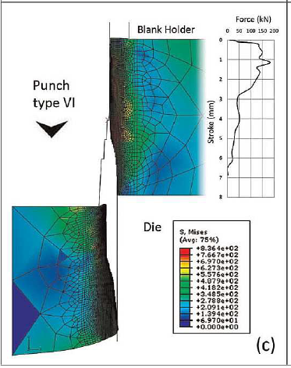
RESULTADOS: Estudo de design de perfuração
Os tipos de perfuração IV, V e VI mostraram a força máxima localizada no curso de 1 mm, ou seja,
o instante antes da propagação das rachaduras superior e inferior.

Slide 12
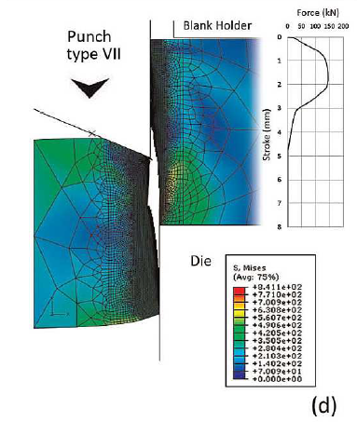
RESULTADOS: Estudo de design de perfuração
O perfurador de tipo VII produziu um perfil de força mais homogêneo e com menos rampa inicial, com o pico de força
no curso de 2 mm e sem mudanças bruscas no perfil da força.
Característica sugere uma operação de cisalhamento suave provocada pelo ângulo.
A geometria cônica mostrou uma distribuição de energia mais uniforme.

Slide 13
RESULTADOS: Estudo de design de perfuração
Os dados para penetração de tipo IV
e V mostraram forças menores com
picos de valor máximo de 90 e de 100 kN, respectivamente, o que é
provavelmente devido à menor
área em contato com a folha até
que a ocorrência de fratura.

Slide 14
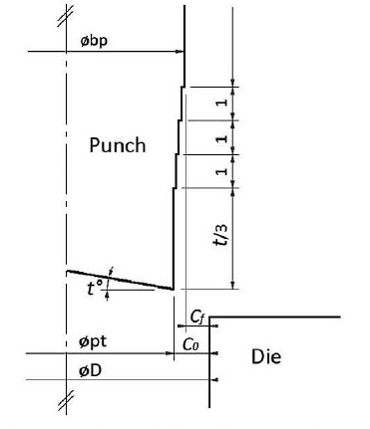
RESULTADOS: Design de perfuração inovador
Com base nesses resultados, foi proposta uma nova geometria de perfuração que combina as principais vantagens dos punções estudados anteriormente.
Projetada para facilitar a penetração inicial, produzindo um perfil de força mais homogêneo.
O ângulo de corte é t graus, onde é a espessura da chapa;
Quatro dentes de brochar foram projetados no corpo do perfurador para maquinar a parede do furo e diminuir gradualmente a conicidade.
Além disso, a área perto da ponta de perfuração foi projetada como uma região reta com o tamanho de um terço da espessura da chapa.

Slide 15
RESULTADOS: Design de perfuração inovador
O diâmetro do cunho (OD) foi definida pela equação
Onde, Obp é o maior diâmetro do punção e Cf é a folga matriz perfurador de 0,2 por cento ao lado (0,016 milímetro) OD de 10.032 mm. A OBP foi definido para a perfuração de furos de 10 mm de diâmetro em chapa de aço de espessura de 8 mm.
O diâmetro na ponta do punção foi definida de acordo com;
Onde, Co é a folga inicial de cada lado entre o molde e a região da ponta do punção, esta foi definida como a 7 por cento, resultando em Opt de 8,91 milímetros. Na região entre Obp e Opt, quatro dentes de brochagem foram definidos com o objetivo de maquinar o material restante para assegurar a redondeza do furo.

Slide 16
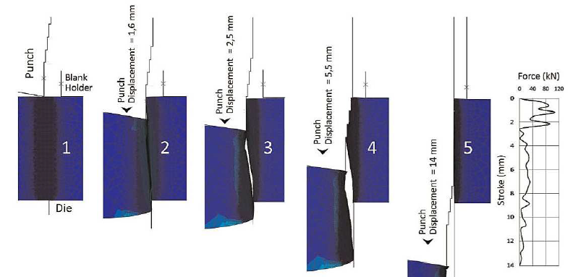
RESULTADOS: Influência da geometria do perfurador e a variação da folga durante o processo
Além de reduzir a força de perfuração (máximo de 100kN), a ação progressiva dos dentes de brocheamento remove material com força menor. A redução progressiva da folga durante o processo provocou uma usinagem com o último dente do broche, com uma folga de apenas 0,2 por cento garantindo uma boa cilindricidade do furo.

Slide 17
RESULTADOS
A simulação computacional do processo de perfuração mostrou-se eficiente para auxiliar a otimização da geometria da ferramenta.
As simulações numéricas com punções I, II, e III mostrou que a configuração de dentes brochar não causou quaisquer diferenças na qualidade da parede do furo, o que indica que as diferenças mais significativas nos resultados obtidos por Marcondes et al. devido à combinação com outras variáveis, como lubrificação e cisalhamento convexo equilibrado do PUNÇÃO.
A simulação revelou apenas pequenas diferenças entre as três geometrias propostas iniciais (tipos I, II e III).
As simulações com punções IV, V, VI e VII mostraram como a geometria do perfurador pode afetar significativamente a qualidade do furo e as forças durante o processo de perfuração.
A configuração paramétrica deste perfurador inovador facilita a definição das dimensões da ferramenta com base na espessura da chapa e pode permitir a perfuração de furos com excelente arredondamento. No entanto, deve-se destacar que os resultados do presente trabalho são válidos apenas para a perfuração de chapas grossas de NBR 6656 aço.

Slide 18
RESULTADOS
Com o estudo de perfuração com punções a patir de IV, foi possível observar a influência real da geometria do perfurador na qualidade da borda de corte, como:
(a) o alisamento da curva de força e a distribuição de energia mais uniforme causada pelo soco VII;
(b) os níveis mais baixos de força que foram alcançados com os tipos de perfuração IV e V devido a menor área em contato com a chapa até a ocorrência da fratura;
(c) Com uma folga maior na ponta do punção foi produzindo um ângulo de fratura. O brocheamento remove material com força menor.

Slide 20
Resultados
Os resultados das simulações levaram a uma compreensão detalhada da influência da geometria do perfurador durante o processo de perfuração. Além disso, foi proposta uma nova abordagem de design de perfuração que permitiu a produção de furos de boa cilindricidade devido à variação progressiva da folga entre o punção e a matriz durante o progresso da penetração do perfurador.

